Slide 1

Reconocimiento de Patrones
Domingo Mery
Departamento de Ciencia de la Computación
Escuela de Ingeniería
Universidad Católica de Chile
PCA
Principal Component Analysis
[ Capítulo 3 ]

Slide 2
Repaso

Slide 3
Valores Propios:
: Matriz de
: valores propios de

Slide 4
Ejemplo:
calcular valores propios de

Slide 5
Vectores Propios:
: vectores propios de
Como hay infinitas soluciones: s.t.
son vectores ortonormales:

Slide 6
Matriz de Vectores Propios:
: Matriz de
Propiedades:

Slide 7
Transformaciones Lineales
para N = 2
:
Ángulo entre y₁ e y₂ no necesariamente es 90⁰
En esta transformación el origen coincide
Si se necesita desplazar origen es necesario agregar a la fila i

Slide 8
Promedio y Varianza:
de
(promedio)
(varianza)

Slide 9
Covarianza:
de
promedio de cada columna de X
N unos
Matriz de : cada columna tiene el
promedio de la columna correspondiente de X.

Slide 10
Covarianza:
de
cada columna de X₀ tiene media cero

Slide 11
Covarianza:
Covarianza de con
> 0 correlación positiva
= 0 no hay correlación
< 0 correlación negativa

Slide 12
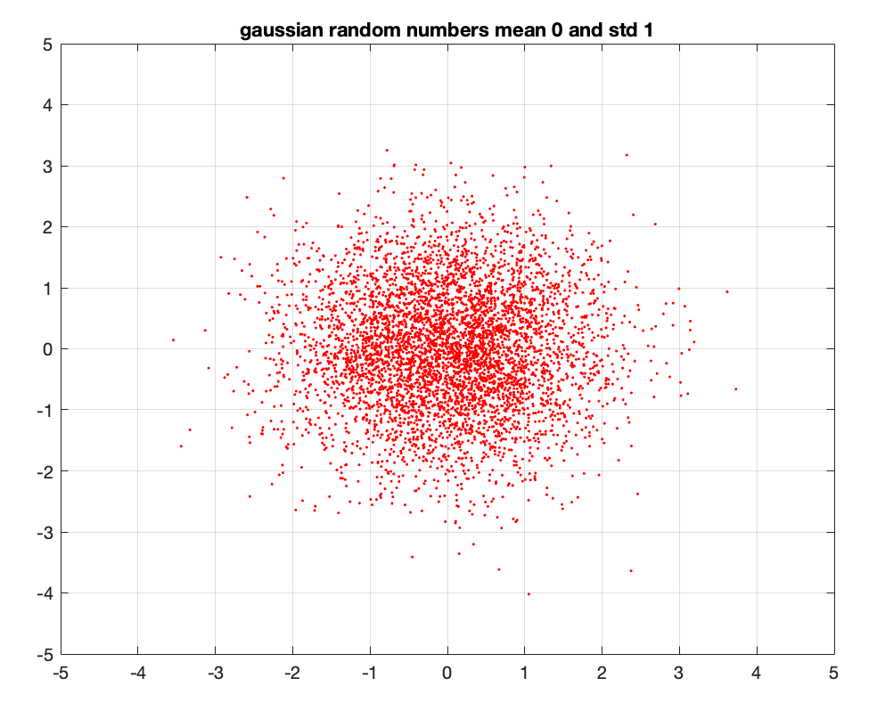
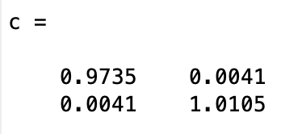
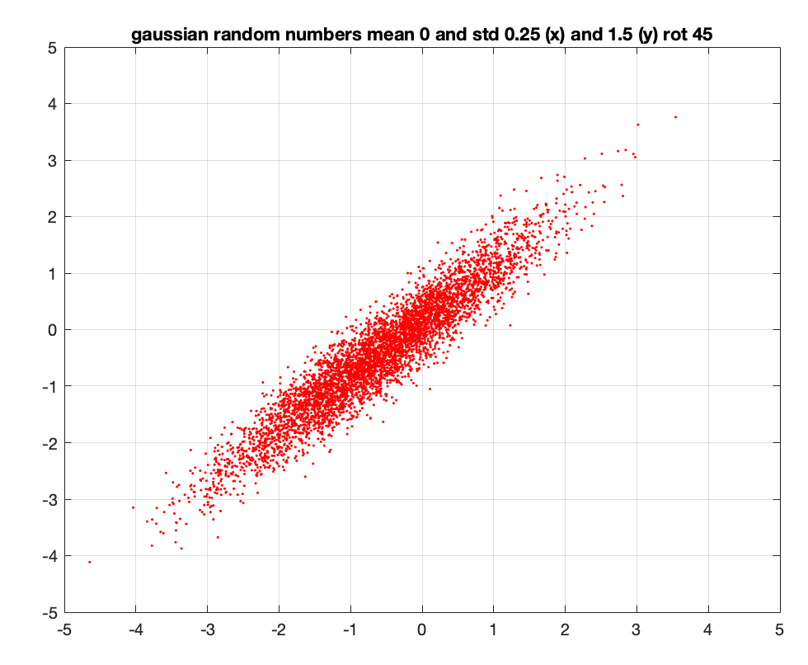
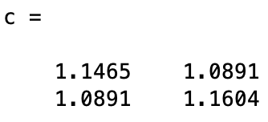
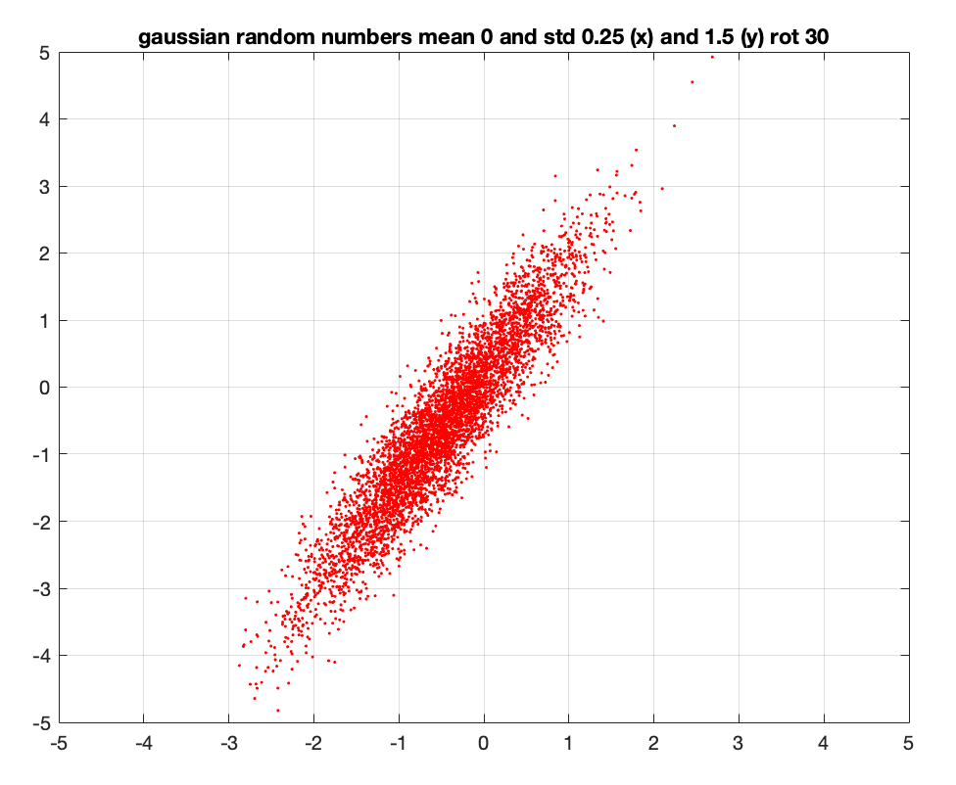
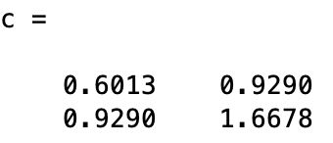
Ejemplo: Matrices de Covarianza

Slide 13
TRANSFORMACIÓN KARHUNEN-LOEVE (PCA) (1947)

Slide 14
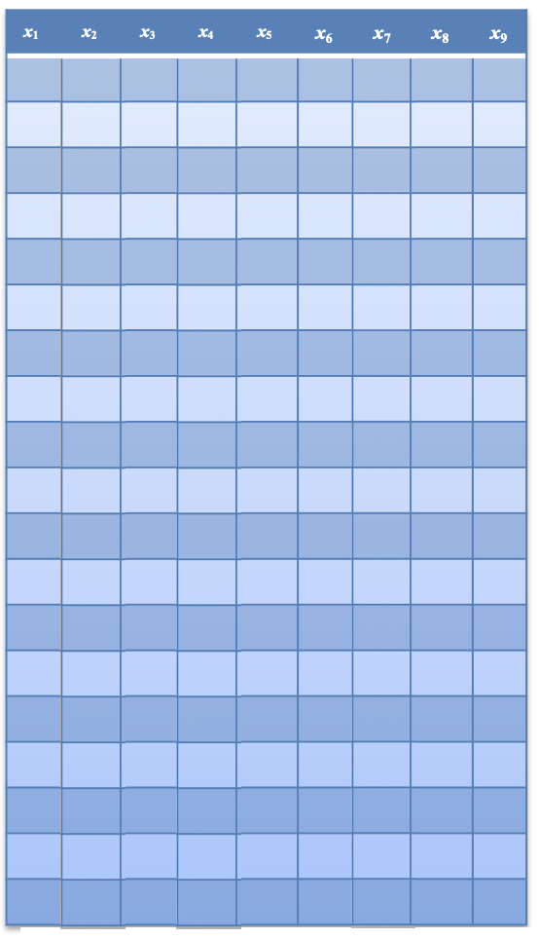
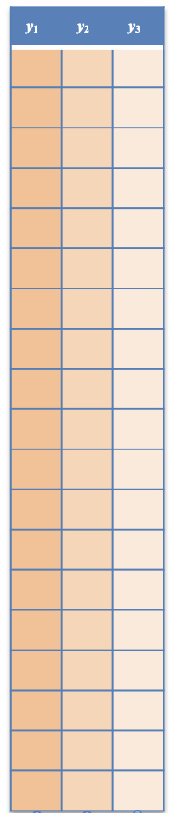
La Transformada de Karhunen-Loeve (KL) es conocida como PCA (Principal Component Analysys). La idea es transformar los datos originales X en datos nuevos Y que no tengan correlación entre ellos.
KL
(PCA)

Slide 15
Transformación KL:
de
Transformación KL de X
Transformación KL inversa de Y
(A es ortonormal)

Slide 16
Interpretación de KL:
Covarianza de Y:
Como y la media de las
columnas de X₀ es cero, entonces

Slide 17
Interpretación de KL:
Covarianza de Y:

Slide 18
Interpretación de KL:
Covarianza de Y:
como entonces

Slide 19
Interpretación de KL:
Covarianza de Y:

Slide 20
Interpretación de KL:
Covarianza de Y:
= 1
= 1
= 1

Slide 21
Interpretación de KL:
Covarianza de Y:
Generalmente, se ordena de tal forma que:

Slide 22
SIGNIFICADO

Slide 23
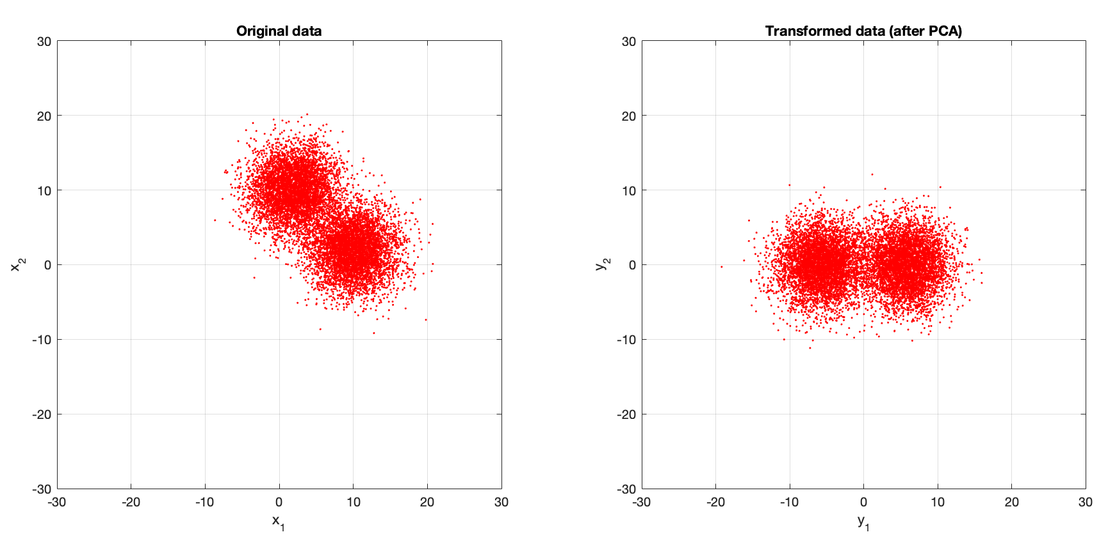
Ejemplo en 2D

Slide 24
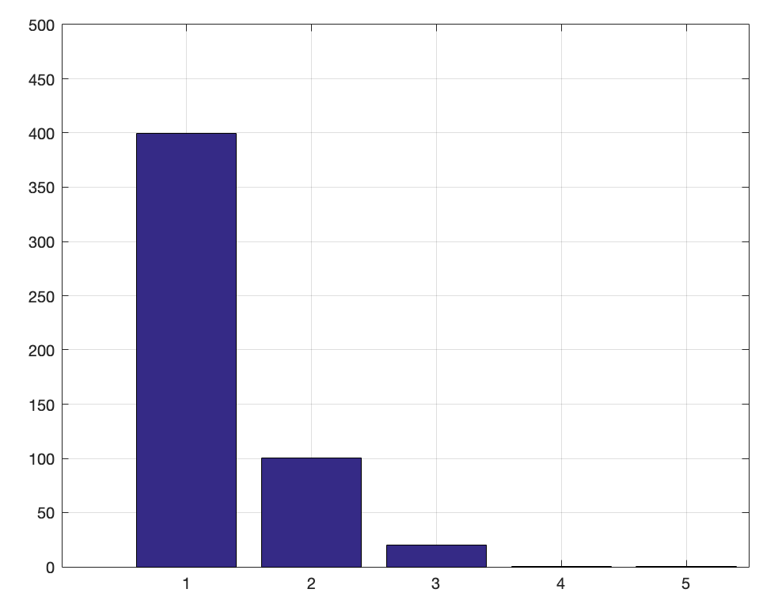
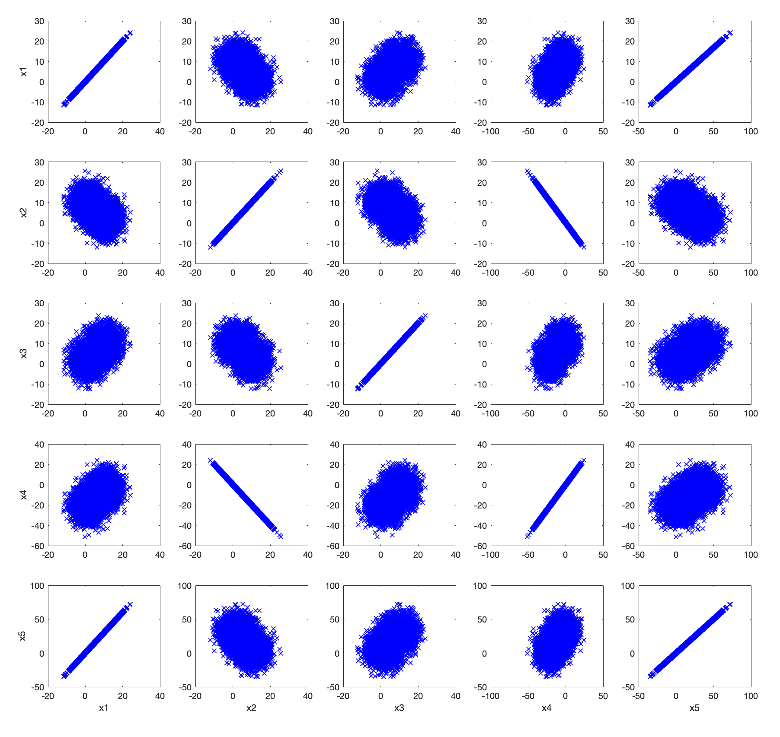
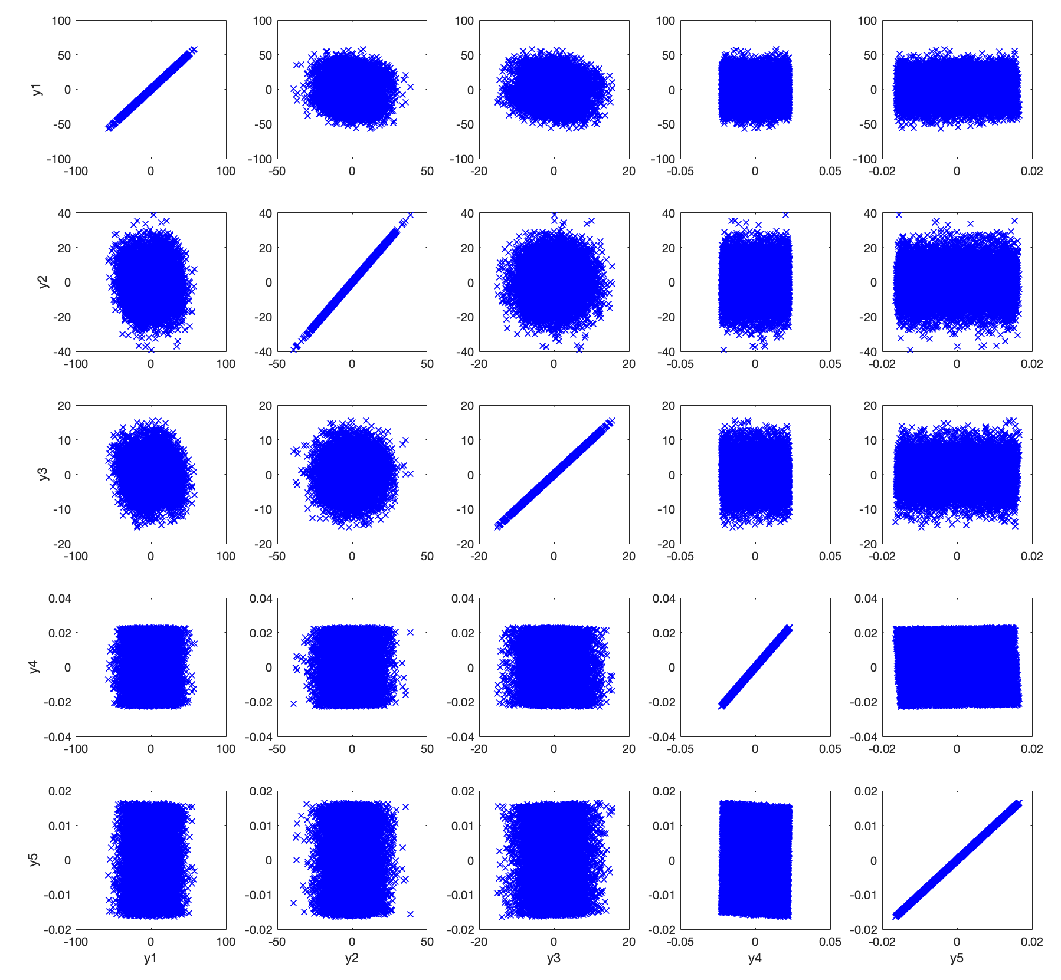
Ejemplo en 5D

Slide 25
Ejemplo en 5D

Slide 26
SIGNIFICADO EN LA TRANSFORMACIÓN DE CARACTERÍSTICAS

Slide 27
SELECCION DE CARACTERISTICAS
Extracted features Selected features
m features
labels
p features
x₁ | x₂ | x₃ | x₄ | x₅ | x₆ | x₇ | x₈ | x₉
d
z₁ | z₂ | z₃
N samples
N samples

Slide 28
PCA
Extracted features Transformed features
m features
labels
p features
x₁ | x₂ | x₃ | x₄ | x₅ | x₆ | x₇ | x₈ | x₉
d
y₁ | y₂ | y₃
N samples
N samples
p principal components

Slide 29
Significado de PCA:
1. Y es una nueva representación de X (es una transformación lineal de X)
2. Las columnas de Y no tienen correlación: para
3. Ordenado de mayor a menor las columnas de Y están ordenadas por importancia

Slide 30
APLICACIÓN A RECONOCIMIENTO DE PATRONES

Slide 31
Estrategia con PCA:
PCA
Diseño
Clasificador
output
Características extraídas N x L
(N muestras y L características)
Nuevas características N x L
(N muestras y L nuevas características)
Se escogen las p primeras (las componentes principales)

Slide 32
Training
ytrain
Xtrain
Xtrain_pca
PCA
Diseño
Clasificador

Slide 33
Training / Testing
ytrain
Xtrain
Xtrain_pca
PCA
Diseño
Clasificador
modelo
Xtest
Xtest_pca
Clasificación
ypred
-
acc
ytest

Slide 34
Training / Testing
ytrain
Xtrain
Xtrain_pca
PCA
Diseño
Clasificador
A Mx
modelo
Xtest
Xtest_pca
Transformación
Lineal
Clasificación
ypred
-
acc
ytest
Xtest_pca = (Xtest – Mx) A

Slide 35
Ventajas de PCA:
1. La representación de muchas características es mucho más sencilla ya que se reduce la dimensionalidad
2. La clasificación usando las primeras componentes es más simple y más rápida para el clasificador
3. Es posible reconstruir X a partir de las principales columnas de Y.

Slide 36
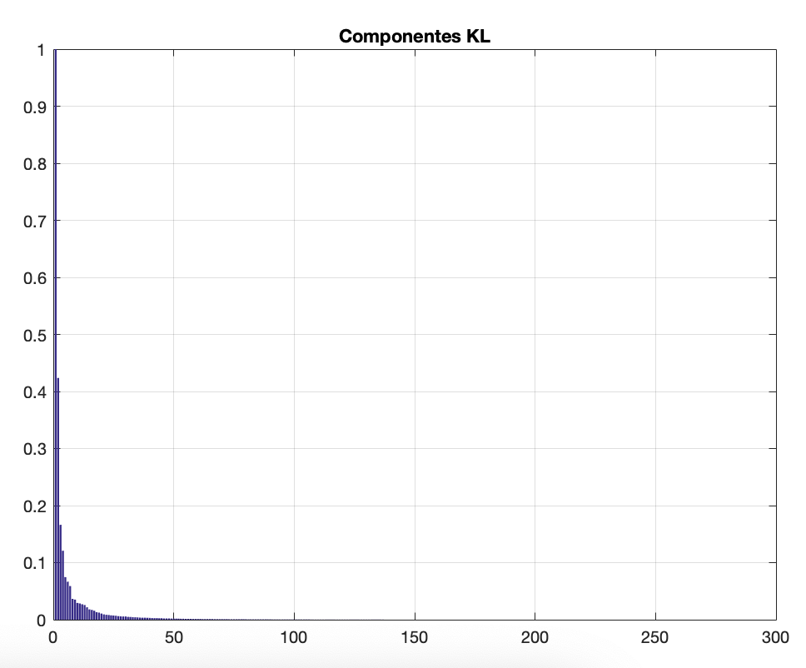

Reconstrucción con PCA:
PCA

Slide 37
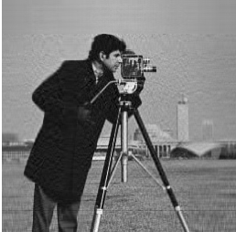


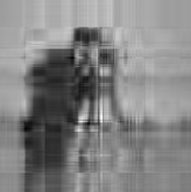


Reconstrucción con PCA:
50
10
t | Error
256 | 0.00%
200 | 0.08
100 | 0.94%
50 | 2.05%
30 | 2.93%
20 | 3.67%
10 | 5.36%
5 | 6.98%
2 | 9.10%
30
5
20
2

Slide 38
Desventajas de PCA:
1. Las características de PCA dependen de todas las características extraídas (es necesario extraer todas las características X para obtener Y, no hay ahorro de cómputo en la extracción)
2. PCA al no incluir información de los labels no asegura que las características transformadas tengan una buena separabilidad.

Slide 39
ALTERNATIVAS

Slide 40
Estrategia con PCA (original):
PCA
Diseño
Clasificador
output
Características extraídas N x L
(N muestras y L características)
Nuevas características N x L
(N muestras y L nuevas características)
Se escogen las p primeras (las componentes principales)

Slide 41
Estrategia con PCA y SFS (1/4):
SFS
PCA
Diseño
Clasificador
output

Slide 42
Estrategia con PCA y SFS (2/4):
SFS
Concatenate
Diseño
Clasificador
output
PCA

Slide 43
Estrategia con PCA y SFS (3/4):
SFS
Conca-
tenate
SFS
Diseño
Clasificador
output
PCA

Slide 44
Estrategia con PCA y SFS (4/4):
SFS
Conca-
tenate
SFS
Diseño
Clasificador
output
PCA

Slide 45
OTRAS TRASNFORMACIONES

Slide 46
ICA (Independent Component Analysis)

Slide 47
Diferencia de ICA con PCA:
PCA elimina correlaciones pero no otro tipo de dependencia.
ICA elimina correlaciones y dependencias de mayor orden.
En PCA se persigue que la covarianza entre las variables transformadas sea 0
En ICA se persigue que la variables sean independientes:

Slide 48
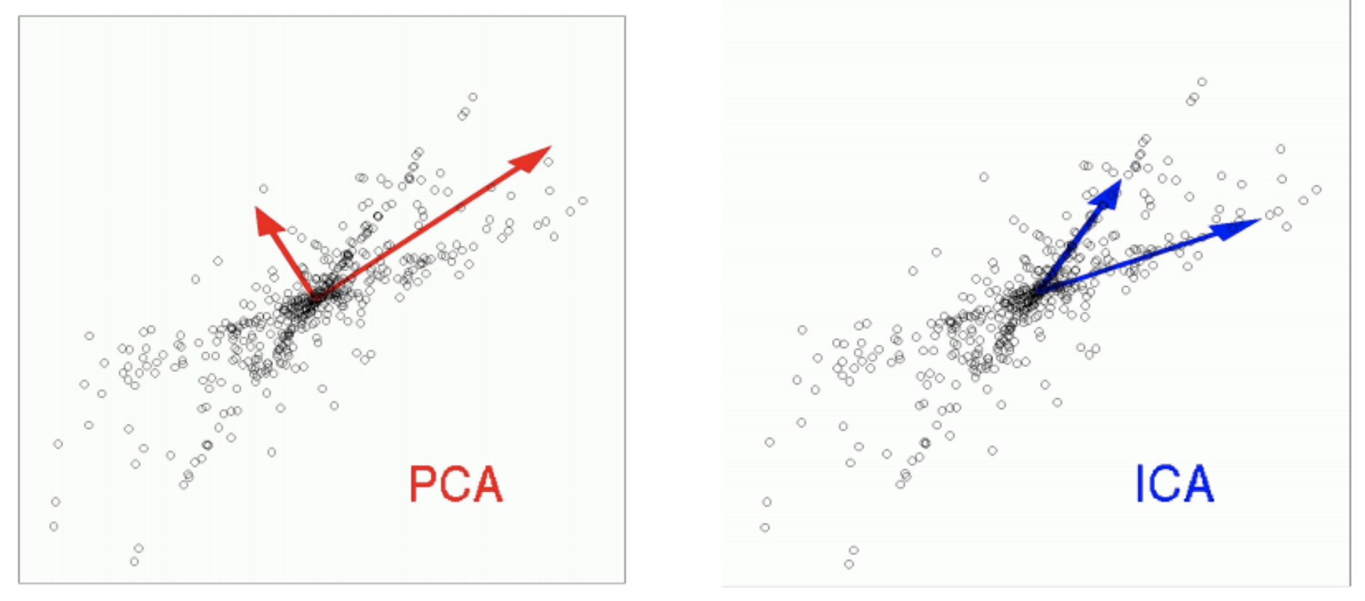
Diferencia de ICA con PCA:
En PCA los vectores son ortogonales.
En ICA los vectores no son ortogonales.
© http://compneurosci.com/wiki/images/4/42/Intro_to_PCA_and_ICA.pdf

Slide 49
PLSR (Partial Least Squares Regression)

Slide 50
Descomposición PLSR:
X: Matriz de características
Y: Matriz de labels^{(*)}
Las descomposiciones de X e Y se hacen con el fin de maximizar la covarianza entre T y U.
Las matrices P y Q son ortogonales. Las matrices E y F corresponden al error.
La idea es buscar T, que es la transformada de X.
^{(*)} Matriz binaria de N x K, Y(i,k) = 1 if y(i) = k, con K número de clases

